Slide 1
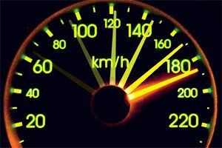
Revolución 180
MJ13 - Josué Martínez
Notes:
¿Por qué ‘Revolución 180’?
¿Alguna idea? {Comentarios}
La razón la encontramos en la teoría de los ángulos no radiales. Es decir una vuelta, hasta el mismo punto, son 360° es decir que un giro en la dirección opuesta son 180° y obviamente estamos hablando de un revolución también conocida como rotación.

Slide 2
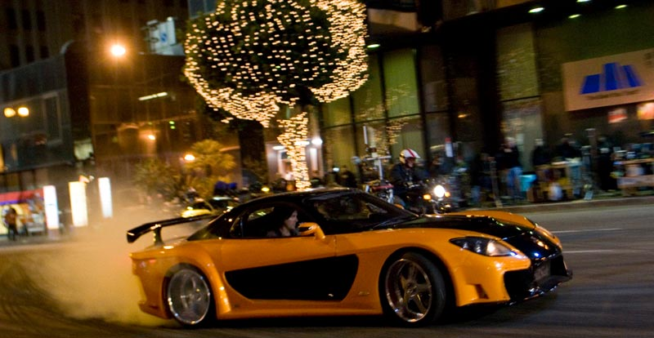
Gálatas 5:23-25 NVI
Humildad y dominio propio. No hay ley que condene estas cosas. Los que son de Cristo Jesús. Han crucificado la naturaleza pecaminosa, con sus pasiones y deseos. Si el Espíritu nos da vida, andemos guiados por el Espíritu.
Notes:
Desglozaremos estos versículos y dividiremos este predica en 3 secciones:
No hay ley que condene estas cosas
Crucifiquemos nuestra naturaleza pecaminosa
Vivamos guiados por el Espíritu Santo

Slide 3
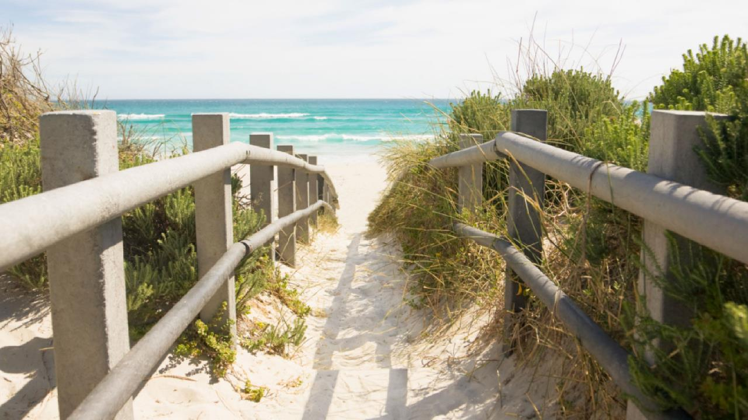
No hay ley que condene estas cosas.
¿Cómo puedo dejar de hacer el mal?
¿Cómo podemos vivir por su Espíritu?
Gálatas 5:17
Notes:
Recapitulemos un poco. Hemos estado aprendiendo sobre “Los Frutos del Espíritu” y las “Obras de la carne”.
Tuvimos un partido contra nosotros mismos, aprendimos una receta para el desastre & abrimos los ojos ante la realidad de las mariposas, coca-cola e Instagram.
Ahora veamos, no hay ley que condene los Frutos del Espíritu. Esto nos motiva a dar frutos. Entonces, surge la pregunta. No podemos, sin embargo podemos vivir por su Espíritu Santo. Así que volvemos a una interrogante.
Gálatas 5:17 “Porque ésta desea lo que es contrario al Espíritu, y el Espíritu desea lo que es contrario a ella. Los dos se oponen entre sí, de modo que ustedes no pueden hacer lo que quieren.”

Slide 4
Conflicto Interno
Romanos 7:19
2 Corintios 4:16
Notes:
Es un conflicto interno querer hacer el bien y no hacerlo.
Romanos 7:19 “De hecho, no hago el bien que quiero, sino el mal que no quiero.”
2 Corintios 4:16 “Por tanto, no nos desanimamos. Al contrario, aunque por fuera nos vamos desgastando”

Slide 5
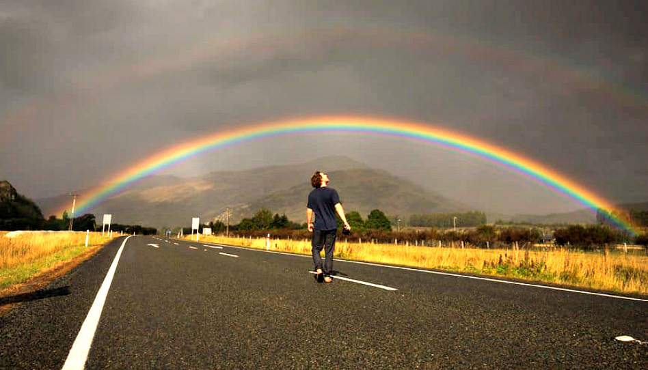
Esperanza
Job 12:12
Salmos 63:1
Proverbios 8:7
Notes:
A pesar de todo, tenemos esperanza que podemos acercarnos a Dios:
Job 12:12 “Entre los ancianos se halla la sabiduría; en los muchos años, el entendimiento.”
Salmos 63:1 “Oh Dios, tú eres mi Dios; yo te busco intensamente. Mi alma tiene sed de ti; todo mi ser te anhela, cual tierra seca, extenuada y sedienta.”
Proverbios 8:7 “Mi boca expresará la verdad, pues mis labios detestan la mentira.”

Slide 6
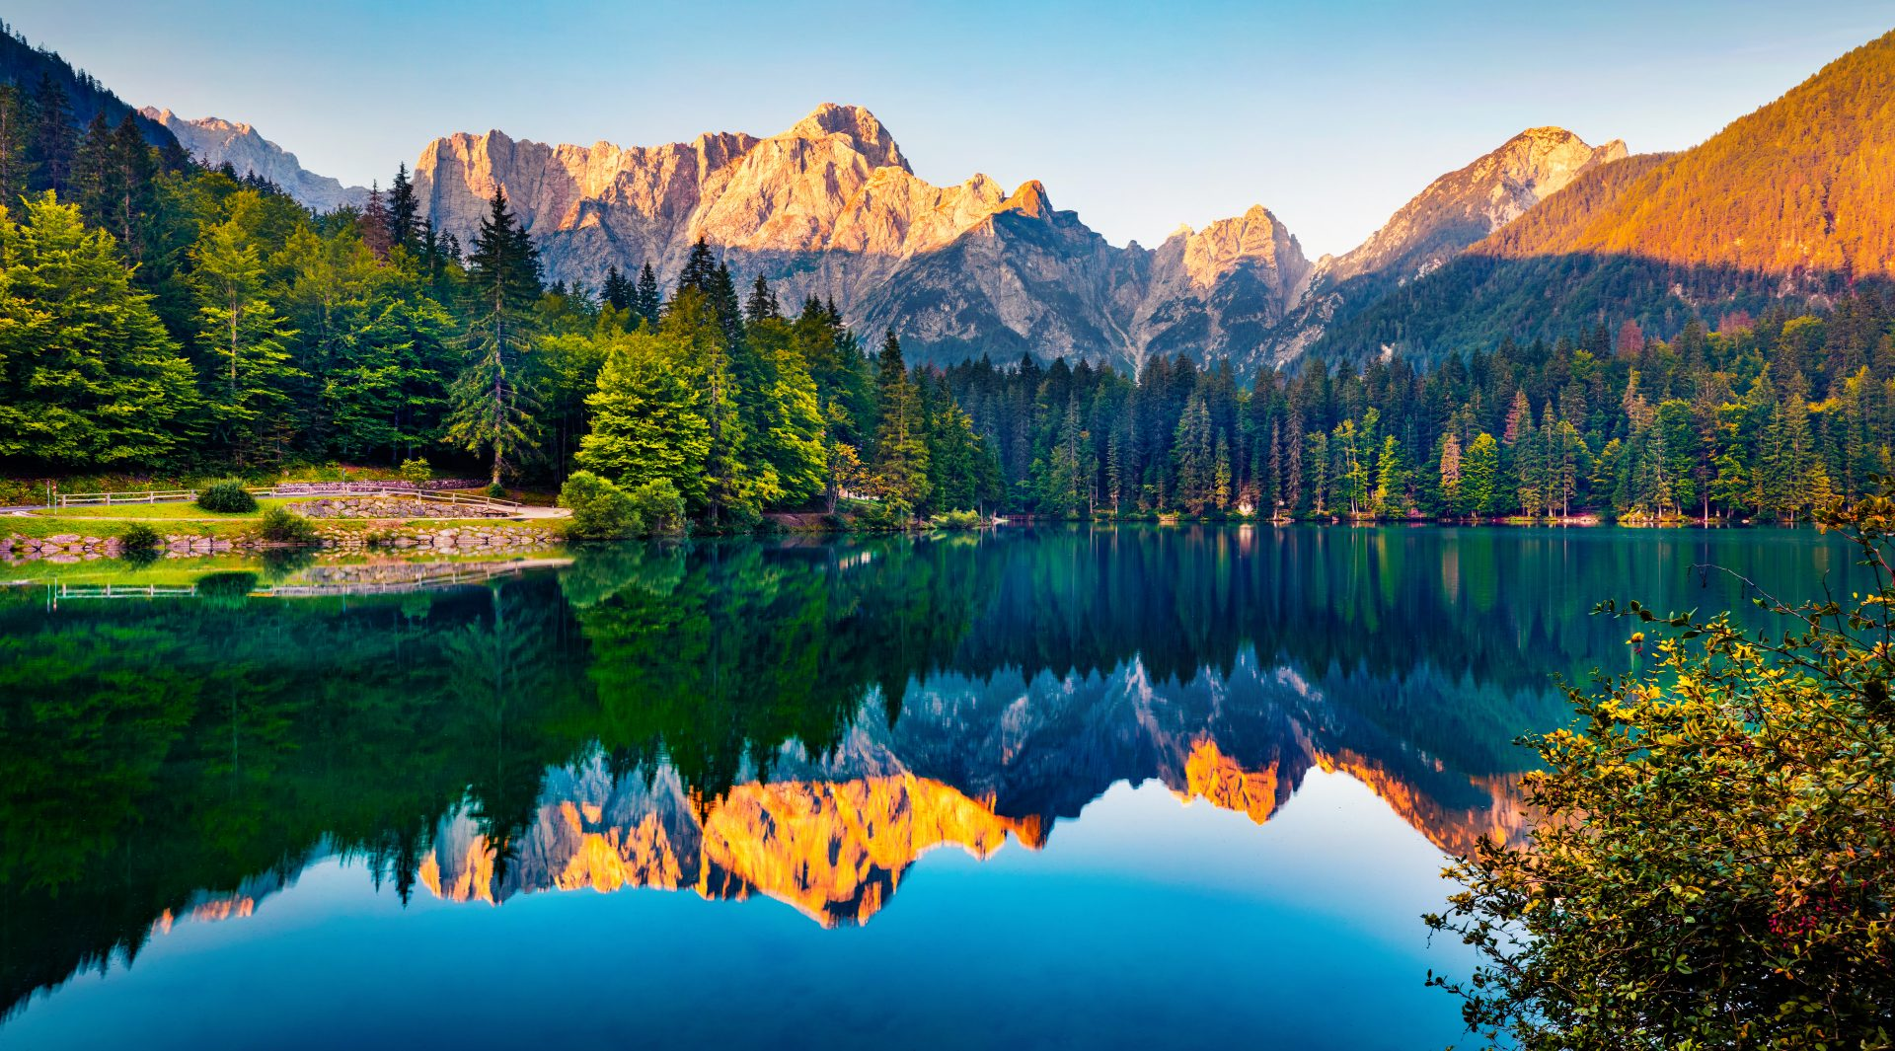
Crucifiquemos nuestra naturaleza pecaminosa
¿Qué significa crucificar nuestra naturaleza pecaminosa? Tomando en cuenta que no podemos dejar de pecar.
Esto quiere decir que renunciemos a nuestra voluntad, que se inclina a hacer lo malo y nos enfoquemos en lo que dice la Biblia para guiarnos en nuestro caminar.

Slide 7

¿Qué no significa?
Ser perfectos (1 Samuel 15:22)
Inmunidad a todo (Juan 17:6)
Proselitismo religioso / Legalismo (Mateo 15:2-3)
Notes:
1 Samuel 15:22 “Samuel respondió: ¿Qué le agrada más al Señor: que se le ofrezcan holocaustos y sacrificios, o que se obedezca lo que él dice? El obedecer vale más que el sacrificio, y el prestar atención, más que la grasa de carneros.”
Juan 17:5 “A los que me diste del mundo les he revelado quién eres. Eran tuyos; tú me los diste y ellos han obedecido tu palabra.”
Mateo 15:2-3 “-¿Por qué quebrantan tus discípulos la tradición de los ancianos? ¿Comen sin cumplir primero el rito de lavarse las manos!. Jesús les contestó:-¿Y por qué ustedes quebrantan el mandamiento de Dios a causa de la tradición?”

Slide 8

¿Qué significa?
Negarnos a nosotros mismos (Mateo 16:24)
Despojarnos de nuestros viejos hábitos (Colosenses 2:19-23)
Conocer el bien y hacerlo (Santiago 4:17)
Notes:
Mateo 16:24 “Luego dijo Jesús a sus discípulos:-Si alguien quiere ser mi discípulo, tiene que negarse a sí mismo, tomar su cruz y seguirme.”
Colosenses 2:19-23 “no se mantienen firmemente unidos a la cabeza. Por la acción de ésta, todo el cuerpo, sostenido y ajustado mediante las articulaciones y ligamentos, va creciendo como Dios quiere. Si con Cristo ustedes ya han muerto a los principios de este mundo, ¿por qué, como si todavía pertenecieran al mundo, se someten a preceptos tales como: <No tomes en tus manos, no pruebes, no toques>? Estos preceptos, basados en reglas y enseñanzas humanas, se refieren a cosas que van a desaparecer con el uso. Tienen sin duda apariencia de sabiduría, con su afectada piedad, falsa humildad y severo trato del cuerpo, pero de nada sirven frente a los apetitos de la naturaleza pecaminosa.”
Santiago 4:17 “Así que comete pecado todo el que sabe hacer el bien y no lo hace”

Slide 9

Vivamos guiados por el Espíritu Santo
¿Cómo podemos vivir guiados por su Espíritu?
Leamos la Biblia y oremos

Slide 10
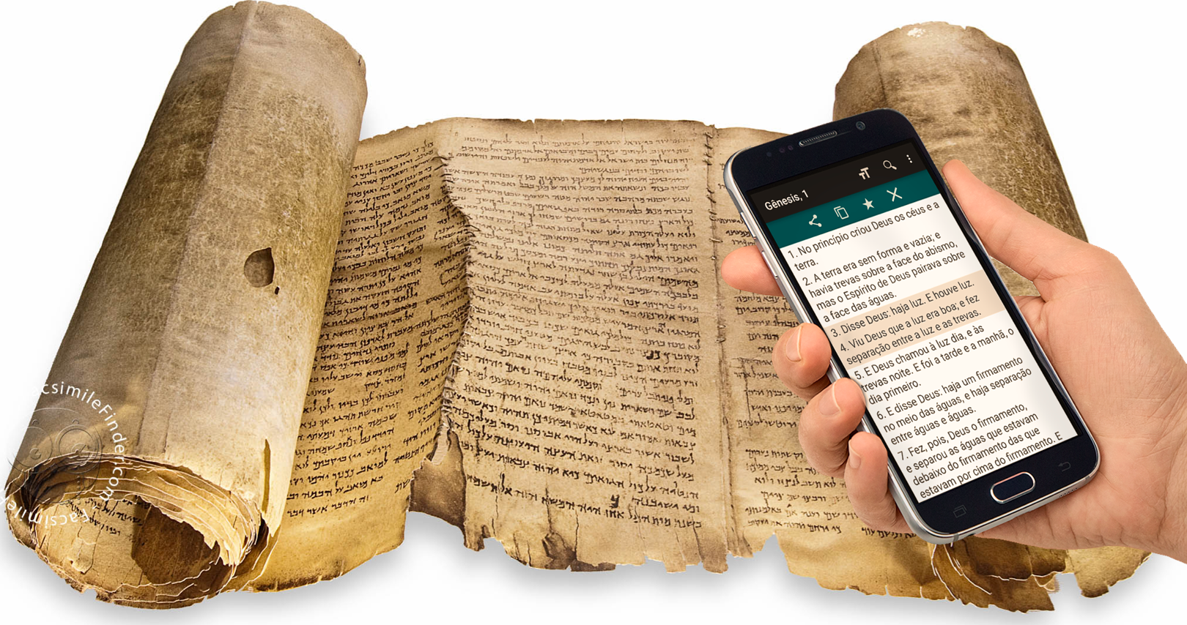
Algunos consejos
Huir de la tentación (2 Timoteo 2:22)
El camino del justo (Salmos 1:1-3)
Apoyo y voz de Dios (Jeremías 15:19)
Las cosas pequeñas (Cantares 2:15, Gálatas 5:9, Mateo 13:24-30, 33)
Notes:
2 Timoteo 2:22 “Huye de las malas pasiones de la juventud, y esmérate en seguir la injusticia, la fe, el amor y la paz, junto con los que invocan al Señor con un corazón limpio.”
Salmos 1:1-3 “Dichoso el hombre que no sigue el consejo de los malvados, ni se detiene en la senda de los pecadores ni cultiva la amistad de los blasfemos, sino que en la ley del Señor se deleita, y día y noche medita en ella. Es como el árbol plantado a la orilla de un río que, cuando llega su tiempo, da fruto y sus hojas jamás se marchitan. ¡Todo cuanto hace prospera!”
Jeremías 15:19 “Por eso, así dice el Señor: <Si te arrepientes, yo te restauraré y podrás servirme. Si evitas hablar en vano, y hablas lo que en verdad vale, tú serás mi portavoz. Que ellos se vuelvan hacia ti, pero tú no te vuelcas hacia ellos.>”
Cantares 2:14 “Atrapen a las zorras, a esas zorras pequeñas que arruinan nuestros viñedos, nuestros viñedos en flor.”
Gálatas 5:9 “Un poco de levadura fermenta toda la masa.”
Mateo 13:24-30, 33 Parábola de la mala hierba y el trigo “Les contó otra parábola más: <El reino de los cielos es como la levadura que una mujer tomó y mezcló en una gran cantidad de harina hasta que fermentó toda la masa.>”

Slide 11

Aspectos Importantes
Convertirnos en una nueva persona
Vencer a la tentación
Tener fe
La oración
Estudiar la palabra de Dios
Salvos para salvar
Alabanza y adoración
La bendición de dar

Slide 12

Características
Humildad (Filipenses 2:3-4)
Amor (1 Juan 4:7-8)
Relaciones (1 Timoteo 3:7)
Lealtad (1 Samuel 26:23)
Obediencia (2 Reyes 5:13)
Ejemplo (1 Timoteo 4:12)
Relación con Dios (1 Timoteo 3:1-7)
Notes:
Filipenses 2:3-4 “No haga nada por egoísmo o vanidad; más bien, con humildad consideren a los demás como superiores a ustedes mismos. Cada uno debe velar no sólo por sus propios intereses sino también por los intereses de los demás.”
1 Juan 4:7-8 “Queridos hermanos, amémonos los unos a los otros, porque el amor viene de Dios, y todo el que ama ha nacido de él y lo conoce. El que no ama no conoce a Dios, porque Dios es amor.”
1 Timoteo 3:7 “Se requiere además que hablen bien de él los que no pertenecen a la iglesia, para que no caiga en descrédito y en la trampa del diablo.”
1 Samuel 26:23 “Que el Señor le pague a cada uno según su rectitud y lealtad, pues hoy él lo había puesto a usted en mis manos, pero yo no me atrví a tocar siquiera al ungido del Señor.”
2 Reyes 5:13 “Entonces sus criados se le acercaron para aconsejarle: <Señor, si el profeta le hubiera mandado hacer algo complicado, ¿usted no le habría hecho caso? ¡Con más razón si lo único que le dice a usted es que se zambulla, y así quedará limpio!>”
1 Timoteo 4:12 “Que nadie te menosprecie por ser joven. Al contrario, que los creyentes vean en ti un ejemplo a seguir en la manera de hablar, en la conducta, y en amor, fe y pureza.”
1 Timoteo 3:1-7 (Requisitos de obispos)

Slide 13
Retos
1. Oremos temprano para buscar a Dios
2. Leamos un capítulo al día
3. Compartamos lo que aprendemos

